Slide 1

第六章
市场结构：完全竞争和完全垄断
北京航空航天大学经济管理学院
北京航空航天大学经济管理学院
Notes:
第七章 市场结构：完全竞争和垄断

Slide 2
第六章 市场结构：完全竞争和完全垄断
 市场结构
 完全竞争市场中企业的产量决策
 完全垄断市场中企业的价格和产量决策
北京航空航天大学经济管理学院
北京航空航天大学经济管理学院

Slide 3
第一节 市场结构
一、市场结构的概念
市场结构——指从竞争角度来考虑的反映市场竞争程度的竞争要素的构成与组合。
二、基本竞争要素
卖者和买者的数目及其规模分布
产品的差异程度
资源的流动性
信息的通畅情况
北京航空航天大学经济管理学院
Notes:
第七章 市场结构：完全竞争和垄断

Slide 4
第一节 市场结构
三、市场结构的类型及特征
完全竞争的市场结构
完全垄断的市场结构
垄断竞争的市场结构
寡头垄断的市场结构
北京航空航天大学经济管理学院
Notes:
第七章 市场结构：完全竞争和垄断

Slide 5
第一节 市场结构
完全竞争的市场结构：
——不存在任何垄断因素的市场。
有无数的卖者和买者
产品无差异
资源的流动性极强
信息充分、及时且通畅
北京航空航天大学经济管理学院
Notes:
第七章 市场结构：完全竞争和垄断

Slide 6
第一节 市场结构
完全垄断的市场结构：
——完全由一个企业独家控制的市场。
企业就是行业
产品没有合适的替代品
资源的流动性极差（规模经济非常显著的自然垄断、原料垄断、政府特许、关键技术垄断等）
信息的主动权完全掌握在垄断企业手中
北京航空航天大学经济管理学院
Notes:
第七章 市场结构：完全竞争和垄断

Slide 7
第一节 市场结构
垄断竞争的市场结构
——既有竞争又有垄断的市场。
卖者较多
产品有差别
资源的流动性较强
信息基本通畅，但具有不完全的特点
北京航空航天大学经济管理学院
Notes:
第七章 市场结构：完全竞争和垄断

Slide 8
第一节 市场结构
寡头垄断的市场结构
——由少数几家企业生产和销售整个行业的绝大部分产品的市场。
企业数量极少
资源流动性较差
企业间相互依存
信息流通状况取决于众寡头之间的合作
北京航空航天大学经济管理学院
Notes:
第七章 市场结构：完全竞争和垄断

Slide 9
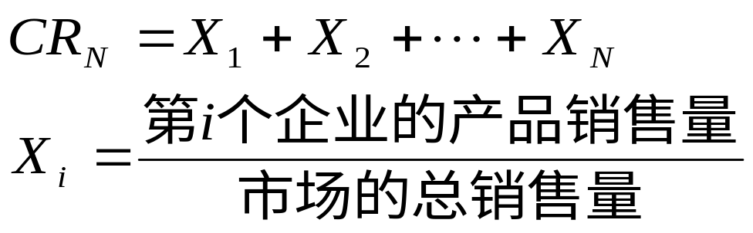
第一节 市场结构
四、市场结构的定量研究
1、集中度
通过对一个市场中企业市场占有份额的分布情况进行测算来分析市场的垄断程度。
集中度——它是某市场前N个最大企业的销售量所占市场总销售量的比率。
北京航空航天大学经济管理学院

Slide 10
第一节 市场结构
例：假定某一产品市场中有10个企业，它们的市场销售份额分别占整个市场销售量为：40％，20％，15％，10％，6％，3％，2％，2％，1％，l％。
解：如果选N=4，则该部门中前4个企业的销售量占整个市场总销售量的85％。
钢铁： 2011年
N=4，24.4%； N=10，48.2%；
（宝钢，首钢，鞍钢，武钢，江苏沙钢，莱芜钢，太钢，济钢，马钢，邯钢）
资源保障程度、产业结构调整、淘汰落后产能、技术研发创新、节能降耗减排等产业协调发展问题上不利于钢铁工业健康发展。
北京航空航天大学经济管理学院

Slide 11
第一节 市场结构
集中度指标的局限性：
不能反映市场中前N家企业的份额分布情况。
比如有两个市场，每个市场都有4个企业。其中一个市场4个企业的市场占有份额都为25％；而另一市场4个企业的市场占有份额分别为80％，14％，3％，3％。
就4个企业的集中度来说，两个市场都是1。但实际上两个市场的规模分布差别很大。在前一个市场中，由于规模相同产生共谋的可能性很大；而后一个市场中，由于有一个企业规模大大超过其他企业，则出现价格领导的可能性极大。但就集中度这个指标来说，它却不能提供这样重要的信息。
北京航空航天大学经济管理学院

Slide 12
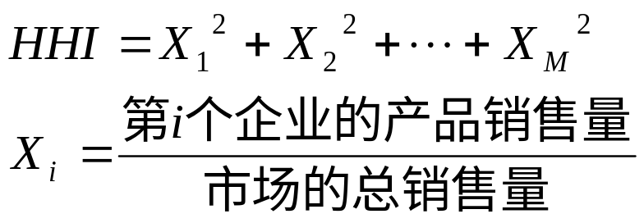
第一节 市场结构
2、 Herfindahl指数
通过计算市场中所有企业市场占有份额的平方和，来描述市场结构。其计算公式为
HHI值越大，市场的垄断程度越高。HHI越小，市场的竞争程度越高。
前面例子的HHI值：第一个市场，0.25 ，
第二个市场，0.6614
北京航空航天大学经济管理学院

Slide 13
第一节 市场结构
Herfindahl指数与集中度相比：
考虑了市场中企业规模的分布情况。
HHI包括了所有企业，而不是最大的几个企业的信息。所以HHI能反映集中度所不能反映的集中程度的差别。
HHI能反映企业大小差别对竞争程度的影响，而集中度不一定能反映出来。
HHI的优越性不是没有代价的。HHI所要求的信息量比较大，成本比较高。
北京航空航天大学经济管理学院

Slide 14
第一节 市场结构
3、市场结构的定量研究使用中要注意的地方
只反应了市场集中程度。它只是决定竞争程度的一个因素，而不是唯一的因素。
在应用时，还应该特别注意市场的范围。
北京航空航天大学经济管理学院

Slide 15
第二节 完全竞争市场中企业的产量决策
一、完全竞争市场中的产品的价格
企业只是价格的接受者
AR
AR
S
AR，MR，D
P₀
P₀
D
Q
Q
北京航空航天大学经济管理学院
Notes:
第七章 市场结构：完全竞争和垄断

Slide 16
第二节 完全竞争市场中企业的产量决策
二、企业的短期产量决策
来不及调整生产规模，来不及加入或退
出某一行业。
要考虑三个问题：
1. 面对既定的市场价格，根据自身的条件，决定是否要生产？
2. 如果要生产, 那么生产多少对企业最有利？
3. 如果市场价格发生变动，企业应如何调整？再回到问题1.和2.。
北京航空航天大学经济管理学院
Notes:
第七章 市场结构：完全竞争和垄断

Slide 17
第二节 完全竞争市场中企业的产量决策
MR=MC——利润最大化的条件
AC
AVC
MC
MC
AC
P₄
AR₄，MR₄，D₄
AVC
P₃
AR₃，MR₃，D₃
P₂
AR₂，MR₂，D₂
P₁
AR₁，MR₁，D₁
P₀
AR₀，MR₀，D₀
Q
0
Q₀
Q₁
Q₂
Q₃
Q ₄
北京航空航天大学经济管理学院
Notes:
第七章 市场结构：完全竞争和垄断

Slide 18
第二节 完全竞争市场中企业的产量决策
结论：
企业确定最佳产量的条件：P=MC ；
P < min AVC，停产；
P = min AVC，临界点，关门点；
P > min AVC，可以考虑生产；
P = min AC，经济利润=0；
P > min AC，经济利润 > 0 ；
满足P > min AVC的MC曲线是企业的供给曲线。
北京航空航天大学经济管理学院
Notes:
第七章 市场结构：完全竞争和垄断

Slide 19
第二节 完全竞争市场中企业的产量决策
例：在纽约市有一家新开设的比萨饼店。在纽约市中等大小的比萨饼的平均价格每个10美无。由于比萨饼店数量很多， 新企业进入市场不会影响这一价格。新店老板估计，包括正常利润在内的月度总成本为：
TC＝1000＋2Q＋0.01Q²
为了使总利润最大，该店每月应生产多少比萨饼？从短期看，该店每月能赚多少经济利润？
解：边际成本方程为：MC=2+0.02Q
P=MC， 10= 2+0.02Q， Q=400
π=TR-TC=10×400-[1000＋2Q＋0.01Q²] =600
因此，从短期看，经济利润是每月600美元。
北京航空航天大学经济管理学院
Notes:
第七章 市场结构：完全竞争和垄断

Slide 20
第二节 完全竞争市场中企业的产量决策
例：一家自行车制造商面临一条水平的需求曲线。企业的总成本为：
TVC＝150Q－20Q² ＋ Q³
问低于什么价格，企业就应当关厂？
解： MC＝150－40Q＋ 3Q²
AVC= 150－ 20Q＋ Q²
AVC＝MC， 150Q－ 20Q＋ Q² = 150－40Q＋ 3Q²
解方程，得 Q=10
P＝ MC（10）＝AVC（10）
= 150 －20 × 10 + 10 × 10 ＝ 50
因此，如果价格低于50元，企业就应当关厂。
北京航空航天大学经济管理学院
Notes:
第七章 市场结构：完全竞争和垄断

Slide 21
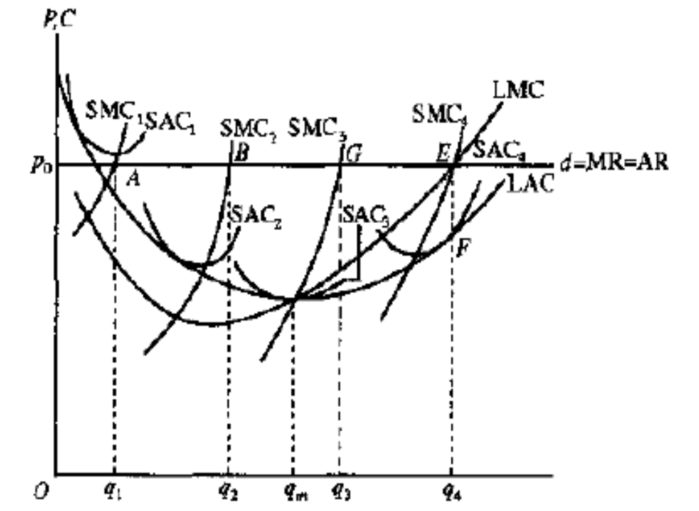
第二节 完全竞争市场中企业的产量决策
三、企业的长期
产量决策
可以调整生产规模，可以加入或退出某一行业
要素价格不变时，单个企业
长期调整时需要遵循的两个基本原则：
AR>=LAC——不致亏损
MR=LMC——获得最大化利润

Slide 22
第二节 完全竞争市场中企业的产量决策
行业供给的调整导致产品价格的变化
AR
AR
S₂
S
S₁
P₂
AR，MR，D
P₀
P₀
P₁
D
Q
Q
北京航空航天大学经济管理学院
Notes:
第七章 市场结构：完全竞争和垄断

Slide 23
第二节 完全竞争市场中企业的产量决策
长期最优产量Q₀：
P = minLAC= minAC= LMC=MC
LAC
LMC
LMC
LAC
SMC
SAC
P₀
AR，MR，D
Q
0
Q₀
北京航空航天大学经济管理学院
Notes:
第七章 市场结构：完全竞争和垄断

Slide 24
第二节 完全竞争市场中企业的产量决策
例：某公司生产产品A，是一家小公司（这个行业属完全竞争的市场结构）。产品A的市场价格是每单位640元。公司的短期总成本函数为：STC = 240Q－20Q²＋Q³。正常利润已包括在成本函数之中。
（l）求利润最大时的产量？此产量时的平均成本、总利润为多少？
（2）这一行业是否处于长期均衡状态，为什么？
（3）如果这行业目前尚未达到长期均衡（假定长期均衡时成本函数不变），问当均衡时： l）这家企业的产量是多少？2）单位产量的成本是多少？ 3）单位产品的价格是多少？
北京航空航天大学经济管理学院
Notes:
第七章 市场结构：完全竞争和垄断

Slide 25
第二节 完全竞争市场中企业的产量决策
解：（1）已知 P=640元，STC = 240Q－20Q²＋Q³
MC=240-40Q+3Q²
由 P=MC，有 640= 240-40Q+3Q²
解之得：Q=20
AC（20）=240-20×20+20 ×20=240
π（20）=（640-240） ×20=8000
（2） AC=240-20Q+Q²
AC′=0 ， -20+2Q=0 ，得 Q=10
minAC=AC(10)=240-20 × 10+10 × 10=140
因为P=640 ≠ minAC=140，所以不均衡。
（3）均衡时，这家企业的产量是10个单位。单位产量的成本是140。单位产品的价格是140。
北京航空航天大学经济管理学院
Notes:
第七章 市场结构：完全竞争和垄断

Slide 26
第二节 完全竞争市场中企业的产量决策
四、行业供给曲线
短期供给曲线(假定要素价格不变时）
S=S₁+S₂+S₃
P
行业短期供给曲线为行业内各厂商供给曲线的水平加总
S₁
S₂
S₃
P₃
P₂
P₁
O
2
4
5
6
7
8
10
15
22
Q

Slide 27
第二节 完全竞争市场中企业的产量决策
长期供给曲线
假设：
  所有厂商都能充分利用或获取现有生产技术；
  产出是通过增加投入而不是通过技术进步实现的，即技术水平保持不变；
  要素市场不因行业的扩张或收缩而变化，即要素市场结构保持不变。
  不变成本行业
  递增成本行业
  递减成本行业

Slide 28
第二节 完全竞争市场中企业的产量决策
不变成本行业
P
P
＄
＄
LMC
LAC
S₁
SMC₂
E₂’
S₂
SAC₁
P₂
A
d₂
P₂
E₁
E₂
LS
E
P₁
P₁
F
d₁
D₂
D₁
O
Q_{T1}
Q’_{T2}
Q_{T2}
O
Q₁
Q₂
Q
Q
Industry
Q
市场
企业
Q
Firm

Slide 29
第二节 完全竞争市场中企业的产量决策
递增成本行业
P
P
＄
＄
S₁
LS
SAC₂
LAC₂
S₂
P₂’
E₂
E₂
SAC₁
LAC₁
P₂
P₂
d₂
E₁
E₁
P₁
D₂
P₁
d₁
D₁
O
Q_{T1}
Q’_{T2}
Q_{T2}
O
Q₂
Q₁
Q
Q
Industry
Q
Firm
Q
市场
企业

Slide 30
第二节 完全竞争市场中企业的产量决策
递减成本行业
P
P
＄
＄
S₁
SAC₁
LAC₁
P₂’
SAC₂
LAC₂
E₁
S₂
E₁
P₁
E₂
P₁
d₁
P₂
P₂
d₂
LS
E₂
D₂
D₁
O
Q_{T1}
Q’_{T2}
Q_{T2}
O
Q₂
Q₁
Q
Q
Q
Industry
Q
Firm
市场
企业

Slide 31
第二节 完全竞争市场中企业的产量决策
短期供给曲线取决于短期边际成本，而长期供给曲线取决于长期平均成本。
注意区别以下概念：
  规模报酬不变与不变成本行业
  规模报酬递增与递减成本行业
  规模报酬递减与递增成本行业

Slide 32
第二节 完全竞争市场中企业的产量决策
五、完全竞争市场条件下的社会福利分析
福利分析的工具
消费者剩余
消费者对一定量的商品或服务最多愿意支付的总价值与实际支付的总价值之差。是对消费者从交易中所得利益的一种度量。
生产者剩余
生产者对一定量的商品或服务实际得到的总价值与至少需要得到的总价值之差。是对生产者从生产经营中所得利益的一种度量。

Slide 33
第二节 完全竞争市场中企业的产量决策
生产者剩余的度量
厂商
P
MC
P₀
A
AC
生产者剩余
PS
AVC
O
Q₀
Q

Slide 34
第二节 完全竞争市场中企业的产量决策
市场生产者剩余
P
生产者剩余PS
S
P₀
E
D
O
Q₀
Q

Slide 35
第二节 完全竞争市场中企业的产量决策
完全竞争市场条件下的社会福利
P
消费者剩余CS
S
P₀
E
生产者剩余PS
D
O
Q₀
Q

Slide 36
第二节 完全竞争市场中企业的产量决策
价格管制的福利损失（效率损失）
P
无谓损失
（社会性效率损失）
F
S
J
P₀
E
分配性
效率损失
P_{max}
H
I
D
G
O
Q₁
Q₀
Q₂
Q

Slide 37
第二节 完全竞争市场中企业的产量决策
价格管制的福利损失
P
无谓损失
F
S
△消费者剩余=A-B
J
△生产者剩余=-A-C
B
K
P₀
E
△社会剩余=-B-C
A
C
P_{max}
H
I
D
G
O
Q₀
Q₁
Q₀
Q₂
Q

Slide 38
第二节 完全竞争市场中企业的产量决策
支持价格的福利损失
P
厂商生产Q₁数量产品
F
S
H
I
P_{min}
P₀
E
J
D
G
O
Q₁
Q₀
Q₂
Q

Slide 39
第二节 完全竞争市场中企业的产量决策
支持价格的福利损失
P
无谓损失
F
厂商生产Q₁数量产品
S
△消费者剩余=-A-B
H
I
P_{min}
A
△生产者剩余=A-C
B
E
P₀
K
C
△社会剩余=-B-C
J
D
G
O
Q₁
Q₀
Q₂
Q

Slide 40
第二节 完全竞争市场中企业的产量决策
支持价格的福利损失
P
无谓损失
厂商生产Q₂数量产品
F
S
△消费者剩余=-A-B
H
I
△生产者剩余=A-C-D
P_{min}
A
B
P₀
E
△社会剩余=-B-C-D
K
C
J
D
D
G
O
Q₁
Q₀
Q₂
Q

Slide 41
第二节 完全竞争市场中企业的产量决策
支持价格的福利损失
P
F
厂商生产Q₂数量产品且政府购买剩余产品
Q_{g}
S
H
I
△消费者剩余=-A-B
P_{min}
D
A
D
△生产者剩余=A+B+D
B
B
E
P₀
K
△政府支出=P_{min}·(Q₂-Q₁)
J
△社会剩余=D- P_{min}·(Q₂-Q₁)
D
D+Q_{g}
G
O
Q₁
Q₀
Q₂
Q

Slide 42
第二节 完全竞争市场中企业的产量决策
税收的福利损失
P
政府征收T元从量税
S
△消费者剩余=-A-B
H
P_{b}
Ｔ
A
△生产者剩余=-C-D
T
P₀
J
B
E
D
C
P_{s}
△政府税收=A+D
I
D
△社会剩余=-B-C
O
Q₁
Q₀
Q

Slide 43
第二节 完全竞争市场中企业的产量决策
六、完全竞争的市场绩效
经济资源配置是最有效率的
优点：
（1）长期均衡时，每一个企业的经济利润都为0，生存下来的企业都是有效率的，并且只能获得正常利润。
（2）长期均衡使企业把生产规模调整到平均成本最低点，在最适度规模及最低成本条件下生产。
（3）社会福利最大。
（4）在完全竞争（压力）和追求利润最大化（动力）的驱动作用下，经过一个长期的调整过程，最终使企业数目维持在市场需求所要求的水平。
缺点：
（1）产品无差别，消费者的多样化需求无法得
到满足。
（2）生产者的规模都很小，就没有能力去实现
重大的科学技术突破，不利于技术进步。
P=MR=SMC=LMC=SAC=LAC
＄
LMC
LAC
SMC₂
SAC₂
E
P₂
d₂
O
Q₂
Q
北京航空航天大学经济管理学院
Firm
Notes:
第七章 市场结构：完全竞争和垄断

Slide 44
第二节 完全竞争市场中企业的产量决策
例：某完全竞争企业的成本函数为:
LTC=111Q-1.2Q²+0.01Q³，
市场对该产品的需求函数为Q=6000-20P。假设行业内企业生产规模相同，试求长期均衡条件下企业的数目。
解: LAC=111-1.2Q+0.01 Q²
令 LAC= LMC，解得 Q=60。
MinLAC=LAC（60）=75
令P=75，有Q=6000-20×75=4500
4500÷60=75
所以，长期均衡条件下企业的数目为75家。
北京航空航天大学经济管理学院

Slide 45
第三节 完全垄断市场中企业的价格和产量决策
一、企业的短期价格和产量决策
1. 垄断企业面临的需求和收入曲线
P
P
D，AR
D
O
Q
Q
MR

Slide 46
第三节 完全垄断市场中企业的价格和产量决策
2. 价格与产量的决策
企业实现利润最大化的必要条件仍然是：
MR=MC
P
MC
如果产量为Q₀，垄断企业就会有经济利润，如图所示。
AC
P₀
D=AR
D，AR
获取超额利润的短期均衡：P>AC
MR
O
Q
Q₀
北京航空航天大学经济管理学院
Notes:
第七章 市场结构：完全竞争和垄断

Slide 47
第三节 完全垄断市场中企业的价格和产量决策
超额利润为0的短期均衡：P=AC
亏损最小的短期均衡：AVC<P<AC
P
P
MC
B
MC
AC
AC
C
Loss
P₀
A
P₀
A
AVC
G
F
D = AR
D = AR
E
E
MR
MR
O
Q₀
Q
O
Q₀
Q

Slide 48
第三节 完全垄断市场中企业的价格和产量决策
3. 垄断厂商的供给曲线
一产量——多价格
P
MC
P₁
P₂
D₂
D₁
MR₂
MR₁
O
Q₀
Q

Slide 49
第三节 完全垄断市场中企业的价格和产量决策
一价格——多产量
P
MC
垄断企业短期供给
曲线无定义
P₁
D₂
MR₂
D₁
MR₁
O
Q₁
Q₂
Q

Slide 50
第三节 完全垄断市场中企业的价格和产量决策
二、企业的长期价格和产量决策
调整规模和技术水平，以适应市场需求，获取尽可能多的
经济利润。长期均衡的条件是：
MR=LMC
P
SMC1
LMC
SAC1
P1
A
SMC2
LAC
H
B
F
SAC2
P2
E1
G
I
E2
D, AR
MR
O
Q
Q1
Q2
北京航空航天大学经济管理学院

Slide 51
第三节 完全垄断市场中企业的价格和产量决策
三、垄断力的度量
在完全竞争条件下，P=MC
而在垄断条件下，P>MC
垄断的勒纳指数(Lerner’s Index )
L = (P - MC)/P
L介于0与1之间，其值越大，表示垄断势力越强。
勒纳指数也可表示为需求价格弹性的函数：
L = (P - MC)/P = -1/E_{p}
因为利润最大时有MR=MC，而MR=P(1+1/E_{p})
P
MC
AC
P₀
D=AR
D，AR
MR
O
Q
Q₀

Slide 52
第三节 完全垄断市场中企业的价格和产量决策
价格弹性与垄断力的关系
价格弹性越大,垄断力越强，垄断者攫取的超额利润越多
P
P
MC
P₂
MC
P₁
P₁-MC
P₂-MC
AR₁
MR₁
AR₂
MR₂
O
Q₁
Q
O
Q₂
Q
北京航空航天大学经济管理学院

Slide 53
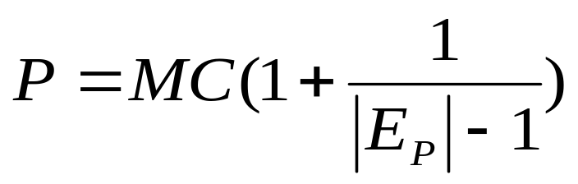
第三节 完全垄断市场中企业的价格和产量决策
四、垄断企业的一个简捷定价方法
TR= PQ
MR = d(PQ)/dQ
= P + Q dP/dQ
= P (1 + 1/E_{p})
根据利润最大化条件： MR=MC，有
MC= P (1 + 1/E_{p})，所以
P= MC/(1 + 1/E_{p})
注意条件
北京航空航天大学经济管理学院
北京航空航天大学经济管理学院

Slide 54
第三节 完全垄断市场中企业的价格和产量决策
五、多工厂垄断条件
下的产量决策
对于有些垄断企业分两处或多处生产，各自用不同的成本生产相同的产品。
P
MC
MC₁
MC₂
MC
P_{T}
D=AR
由MR=MC，确定Q_{T}和P_{T。}
每个工厂生产多少？
MC₁ = MR（ Q_{T} ）——Q₁
MC₂ = MR（ Q_{T} ）——Q₂
MR
0
Q
Q₁Q₂
Q_{T}
北京航空航天大学经济管理学院
Notes:
第七章 市场结构：完全竞争和垄断

Slide 55
第三节 完全垄断市场中企业的价格和产量决策
例：一个垄断企业分两个工厂生产，
市场的需求曲线 : Q= 220-20P，即P=11-Q/20
工厂H： MC_{H} = 5 + Q_{H}/10
工厂L： MC_{L} = 4 + Q_{L}/20
在产量 Q=20以前, 所有的市场都在L厂进行，
企业的供给曲线也就是工厂L的供给曲线。而当
产量大于20时, 有些在H生产，有些在L生产。求
垄断企业的最优产量及工厂L和工厂H的产量。
北京航空航天大学经济管理学院
Notes:
第七章 市场结构：完全竞争和垄断

Slide 56
第三节 完全垄断市场中企业的价格和产量决策
总的边际成本
Q_{H}= -50 + 10 MC
Q_{L}= -80 + 20 MC
Q=Q_{H}+ Q_{L}= -130 + 30 MC
那么 MC = 13/3 + Q/30
MR = 11-0.1Q
11-0.1Q = 13/3 + Q/30
Q= 50, MC=MR=6 , Q_{H}=10, Q_{L}=40
P
MC_{H}
MC_{L}
MC
6
5
4
D
MR
O
Q
10 40 50
北京航空航天大学经济管理学院
Notes:
第七章 市场结构：完全竞争和垄断

Slide 57
第三节 完全垄断市场中企业的价格和产量决策
六、价格歧视（差别定价）
价格歧视——指企业在同一时间对同质产品向不同的消
费者索取不同的价格。
条件： 可通过垄断者采取相应的控制手段来实现
市场能够被分割 （顾客的收入、类别、地区等等；产品的用途、销量、时间等等）
可利用市场存在的不完全性
各市场之间的价格弹性不同
垄断企业在价格弹性较大的市场上制定较低的价格，在价格 弹性较小的市场制定较高的价格。
价格歧视的类别：
垄断者对同一产品索取不同价格的程度，大体可分为三种类型：
一级价格歧视；二级价格歧视；三级价格歧视
北京航空航天大学经济管理学院
Notes:
第七章 市场结构：完全竞争和垄断

Slide 58
第三节 完全垄断市场中企业的价格和产量决策
1．一级价格歧视
一级价格歧视又称完全价格歧视，指每一单位产品以消费者所愿支付的最高价格出售，即每一单位产品的销售价格都不一样，不同消费者所获得的价格是不同的。
一级价格歧视要求垄断企业能够区分不同消费者对产品价值的预期，从而向产品价值预期高的消费者高的卖高价，低的卖低价。
P
P₁
P₂
Pn
G
MC
D
依照每个消费者的需求价格逐个制定不同的价格。
Q₁
Q₂
Qn
Q
MR
北京航空航天大学经济管理学院
Notes:
第七章 市场结构：完全竞争和垄断

Slide 59
第三节 完全垄断市场中企业的价格和产量决策
P
生产者剩余= 面积HIEF
H
MC
J
F
P_{m}
G
P_{C}
E
AR
I
MR
O
Q
Q_{m}
Q_{C}
北京航空航天大学经济管理学院

Slide 60
第三节 完全垄断市场中企业的价格和产量决策
一级价格歧视下，生产是有效率的
P
H
生产者剩余= 面积HIG
消费者剩余= 0
MC
J
F
P_{m}
P=MC
G
P_{C}
实施中的困难
消费者人数太多
难以估计不同消费者的最高愿付价格
E
AR
I
MR
O
Q_{m}
Q_{C}
北京航空航天大学经济管理学院
Q

Slide 61
第三节 完全垄断市场中企业的价格和产量决策
2．二级价格歧视
垄断企业把产品分成若干个组，按组制定不同的价格。通常按照商品的数量来分组。
指不同数量的产品以不同的价格出售，而购买同一数量的不同消费者都付同一价格。
二级价格歧视能比单一价格获取更多的利润
P
P₁
E
P₂
F
G
P₃
MC
A
D
Q₁
Q₂
Q₃
Q
MR
北京航空航天大学经济管理学院
Notes:
第七章 市场结构：完全竞争和垄断
MC

Slide 62
第三节 完全垄断市场中企业的价格和产量决策
3. 三级价格歧视
垄断厂商同样的商品对不同的消费群体索取不同的价格。
市场的划分可以根据：
不同的消费对象（如老人 儿童 公务出差 闲暇旅游
男士 女士等）
不同地区（国内、 国外等）
不同时间（高峰、低峰等）
我们知道在不同市场上，要实现利润最大化，不同市场上销售的最后一个单位产品边际收入应当相等，并等于企业的边际成本。
北京航空航天大学经济管理学院
Notes:
第七章 市场结构：完全竞争和垄断

Slide 63
第三节 完全垄断市场中企业的价格和产量决策
P
P
P
市场1
市场2
总市场
MC
p₂
p₁
p_{o}
p_{o}
MR
MR₁
MR₂
0
Q
Q₁
q
0
Q₂
0
Q₀
q
MR₁=MC(Q₀)=MR(Q₀)，P₁
MR₂=MC(Q₀)=MR(Q₀) ，P₂
时间差价、高峰负荷定价
优惠劵等等
北京航空航天大学经济管理学院
Notes:
第七章 市场结构：完全竞争和垄断

Slide 64



第三节 完全垄断市场中企业的价格和产量决策
早餐时段的优惠券，田园脆鸡堡在早餐时段持优惠券为6.5元，非早餐时段为8元。
这种差别定价对于需求价格弹性较高的消费者（即对价格敏感的消费者）而言，他们会留心收集优惠券并使用它，即便是要在特定时段内才可以使用。这样一来这部分潜在的消费者成为真正的消费者。
而价格弹性相对较小的消费者则不会太在意这种优惠。高收入者的时间价值往往高于低收入者的时间价值，而低收入者的时间价值低，他们愿意花费搜寻成本来换取优惠券以享受较低价格。
厂商通过不同的消费时间来甄别不同价格弹性的消费者，对价格弹性大的消费者收取相对少的价格，不仅能使厂商收益，吸引潜在的消费者，还能让消费者受益，享受较低的价格，可谓是双赢。

Slide 65
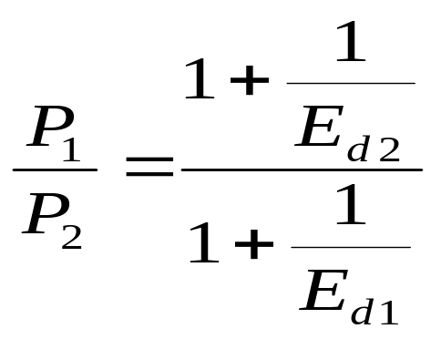
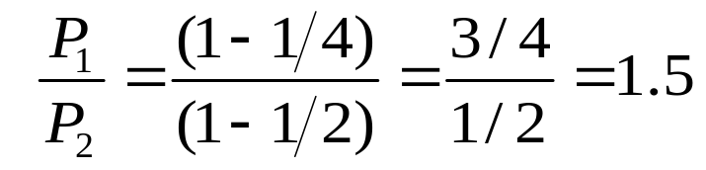
第三节 完全垄断市场中企业的价格和产量决策
各个市场产品的价格高低取决于价格弹性，价格弹性较大的市场定价较低，而需求弹性较小的市场定价较高。
证明：由于MR=P(1+1/E_{d})，又有MR₁=MR₂=MC，因此P₁(1+1/E_{d1}) =P₂(1+1/E_{d2})，于是
例：设E_{d1}=-2， E_{d2}=-4，则
北京航空航天大学经济管理学院

Slide 66
第三节 完全垄断市场中企业的价格和产量决策
例：一垄断企业同时在两个分割的市场上销售产品，两市场的需求函数分别为：Q₁=10-0.5P_{1，} Q₂=16-P₂， 边际成本为4，不随产量变化而变化。
问：（1）为使利润最大，企业如何在两个市场上分别确定销售量和价格？
（2）如果只能实行统一价格，垄断产量和价格分别为多少？
（3）说明实行价格差别所得利润大于统一价格所得利润。
北京航空航天大学经济管理学院

Slide 67
第三节 完全垄断市场中企业的价格和产量决策
解（1）
已知：Q₁=10-0.5P_{1，} Q₂=16-P₂，
有：P₁=20-2Q_{1，}P₂=16-Q₂
MR₁=20-4Q₁
MR₂=16-2Q₂
利润最大的条件为： MR₁= MR₂=MC
20-4Q₁=4 ⇒ Q₁= 4 P₁=12
16-2Q₂ =4 ⇒ Q₂=6 P₂=10
北京航空航天大学经济管理学院

Slide 68

第三节 完全垄断市场中企业的价格和产量决策
（2）如果实行统一价格，则有：
Q₁=10-0.5P， Q₂=16-P
Q=Q₁+Q₂=26-1.5P ，P=52/3-2/3 • Q
⇒ MR=52/3-4/3 • Q
令MR=MC=4得 Q=10 P=32/3
（3）实行差别定价时，
总利润=P1Q1-4Q1+P2Q2-4Q2=48-16+60-24=68
实行统一定价时，
总利润=PQ-4Q=52/3 • 10-40=66.7
北京航空航天大学经济管理学院

Slide 69
第三节 完全垄断市场中企业的价格和产量决策
六、捆绑定价
搭售——用一种价格将几种商品合在一起作
为一个来整体出售 。
上衣 裤子
消费者 A 300 160
消费者 B 250 200
P_{U}=300 P_{T} = 200 1套 TR_{分} = 500
P_{U}=250 P_{T} = 160 2套 TR_{分} = 800
如果搭售， P_{套} =450 2套 TR_{合} = 900，所以搭售可以提高利润
北京航空航天大学经济管理学院
Notes:
第七章 市场结构：完全竞争和垄断

Slide 70
第三节 完全垄断市场中企业的价格和产量决策
●捆绑定价增加利润的条件：消费者对不同产品主观评价存在负相关，即对一种产品有较高需求价格的消费者，正好对另一种产品具有较低的需求价格。否则，增加利润的空间就比较小。
上衣 裤子
消费者 A 300 150
消费者 B 250 120
P_{U}=300 P_{T} = 150 TR= 450
P_{U}=300 P_{T} = 120 TR= 540
P_{U}=250 P_{T} = 150 TR= 650
P_{U}=250 P_{T} = 120 TR= 740
P_{套} =370 TR_{合}= 740
需求价格正相关， 搭售和单卖一样。
所以，需求价格负相关是搭售的条件。
北京航空航天大学经济管理学院

Slide 71
第三节 完全垄断市场中企业的价格和产量决策
七、完全垄断市场的绩效
财富从消费者向生产者转移:在垄断条件下消剩下降， 生剩上升。
在长期内经济利润为正值。
P>MC,价格并不等于边际成本，资源没有得到最优配置。
产量受到限制，价格高。
存在无谓损失
P
P>MC
无谓损失
MC
F
P_{m}
分配性效率损失
G
P_{C}
技术性低效率
寻租行为
侵蚀企业利润
企业有一定的技术创新的积极性
E
D=AR
MR
O
Q_{m}
Q_{C}
Q

Slide 72
第三节 完全垄断市场中企业的价格和产量决策
P
MC
MR
例、 里昂混凝土公司是阿肯色州北部唯一的供应混凝土的垄断企业。企业的混凝土需求曲线已知为：
P=110－4Q
边际成本为常数，等于10。
1）利润最大化的价格和产量是多少？
2）因里昂的垄断而引起的社会性效率损失是多少？
3）与P=MC的定价方法相比较，有多少收入从消费者向垄断资本家再分配？
625
312.5
P₀
MC
D
MR
Q₀
Q
P₀ =60, Q₀ =12.5,
北京航空航天大学经济管理学院

Slide 73
第三节 完全垄断市场中企业的价格和产量决策
八、政府对垄断的调节
目的：保护公共利益，防止不适当的企业的经济
权力的滥用
调节方式：
直接调节——价格调节
间接调节——税收调节
北京航空航天大学经济管理学院
Notes:
第七章 市场结构：完全竞争和垄断

Slide 74
第三节 完全垄断市场中企业的价格和产量决策
价格调节对垄断效率的影响
当AC为U型线时
价格调为P₁时，有Q₁
P
MC
P₀
AC
P₁
D=AR
D，AR
MR
O
Q
Q₀
Q₁

Slide 75
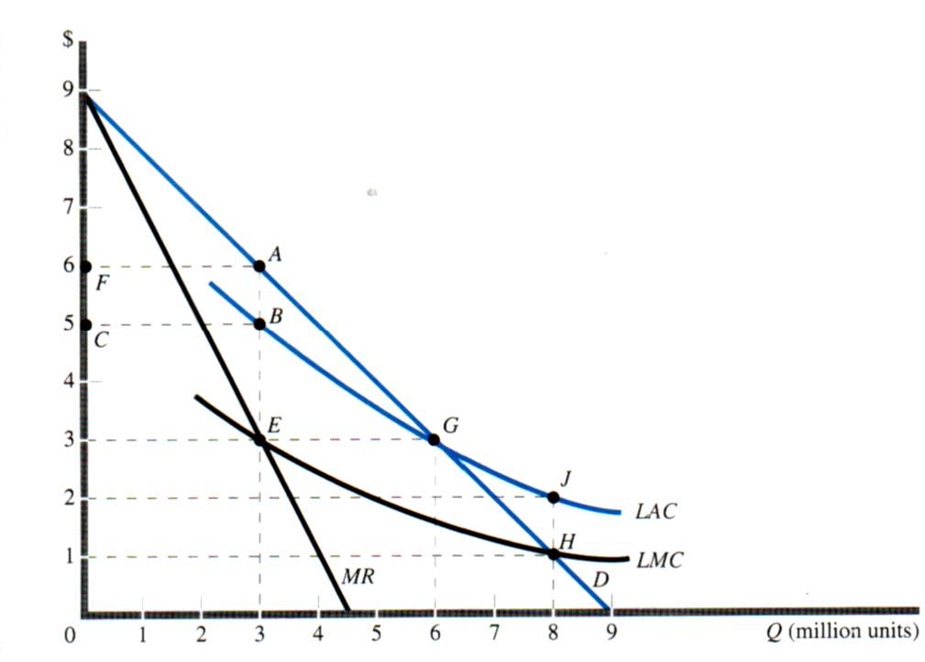
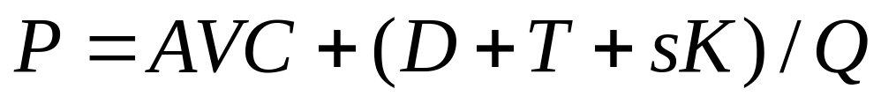
第三节 完全垄断市场中企业的价格和产量决策
当AC、MC均处于递减阶段时
P
P_{m}
P_{r}
AC
MC
Q_{m}
Q
实践中

Slide 76
第三节 完全垄断市场中企业的价格和产量决策
税收调节对垄断效率的影响
从量税
不仅有收入再分配的作用，而且会影响垄断企业行为，使得产量下降、价格上升，进一步加剧效率损失。
P
P_{t}
MC+t
P₀
t
MC
D
O
Q_{t}
Q₀
Q
MR

Slide 77
第三节 完全垄断市场中企业的价格和产量决策
总量税（总额税、一次性总付税）
总量税恰当的征收，垄断者价格、产量都不变，因为边际成本不变，但可以减少直至消除其超额利润。
P
MC
AC₁
B
AC
P₀
D=AR
D，AR
MR
O
Q
Q₀

Slide 78
阅读教材：P207—215，237—257
作业：P221—222：问题一：1-3，问题二：1，3，
P259—260：问题一：1-7，问题二：1，3，5
补充练习：
里昂混凝土公司是阿肯色州北部唯一的供应混凝土的垄断企业。企业的混凝土需求曲线已知为：
P=110－4Q
边际成本为常数，等于10。
1）利润最大化的价格和产量是多少？
2）因里昂的垄断而引起的社会性效率损失是多少？
3）与P=MC 的定价方法相比较，有多少收入从消费者向垄断资本家再分配？

